Slide 1
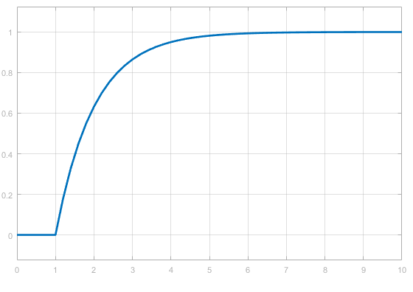
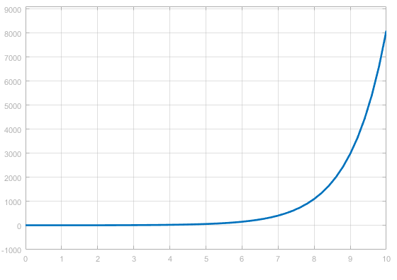




$$Im(p)$$
Pôles à partie réelle strictement négative
Pôles à partie réelle strictement positive
$$p=−a$$
$$p=a$$
$$Re(p)$$
Système instable
Système stable

Slide 2
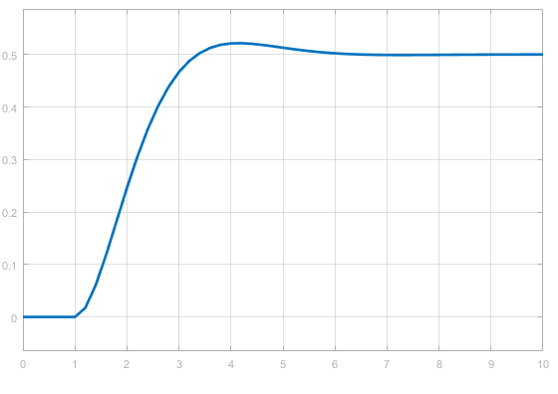
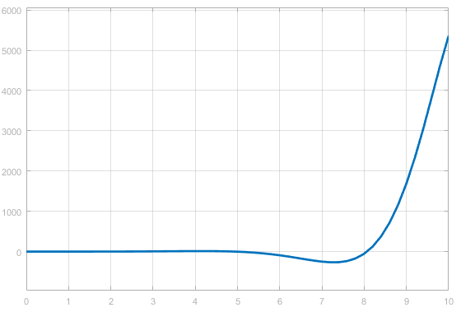


$$Im(p)$$
Pôles à partie réelle strictement négative
Pôles à partie réelle strictement positive
$$p=a±jω$$
$$p=−a±jω$$
$$Re(p)$$
Système instable
Système stable

Slide 3




$$Im(p)$$
$$Im(p)$$
Pôles à partie réelle strictement négative
Pôles à partie réelle strictement positive
Pôles à partie réelle strictement négative
Pôles à partie réelle strictement positive
$$p=−a$$
$$p=a$$
$$p=a±jω$$
$$Re(p)$$
$$p=−a±jω$$
$$Re(p)$$
Système instable
Système instable
Système stable
Système stable

